Slide 1



Slide 2

ПРИНЦИПЫ
Единый подход педагогов и родителей к процессу воспитания ребёнка;
Взаимное доверие во взаимоотношениях педагогов и родителей;
Дифференцированный подход к каждой семье;
Уважение и доброжелательность друг к другу;
Открытость дошкольного учреждения для родителей;

Slide 3
Этапы организации работы
с семьями воспитанников
I этап. Организационный
Знакомство коллектива с семьями воспитанников, с их проблемами в воспитании ребенка.
Отбор эффективных методов диагностики семьи, детей посещающих ДОУ (анкеты, опросы, беседы, посещения).
Планирование работы с семьей.
Раздел в годовом плане: Взаимодействие ДОУ и семьи. Организация совместных праздников и мероприятий.
План работы воспитателей.
Планы работы родительского комитета.

Slide 4

II этап. Основной
Формирование групп родителей по интересам.
Открытие клубов по интересам
Формирование базы данных по результатам анкет родителей.Оформление социального паспорта семей воспитанников.
Формирование установки на сотрудничество ДОУ и семьи.

Slide 5


III этап. Практический
Формы совместной работы
Семейный клуб «Молодая семья»
Досуговые семейные мероприятия
Тематические дни “День семьи”
Совместное оформление музейного зала детского сада, игровых участков ДОУ
Тематические фото выставки
Игротеки в каждой возрастной группе
Совместная деятельность по схеме педагог – ребенок, ребенок – родитель, родитель – педагог.
Праздники и развлечения ( календарные, спортивные, семейные).
Экскурсии, походы, целевые прогулки.
Участие в совместных проектах, конкурсах, выставках (музыкальных, изобразительного творчества).
Тематические акции.

Slide 6

IV этап. Итоговый
Анкетирование, опрос родителей, педагогов.
Обобщение и распространение опыта семейного воспитания (через печать, рекламные буклеты, круглый стол).
Анализ эффективности работы с последующей ее коррекцией.

Slide 7
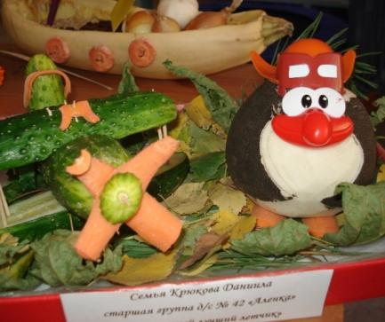
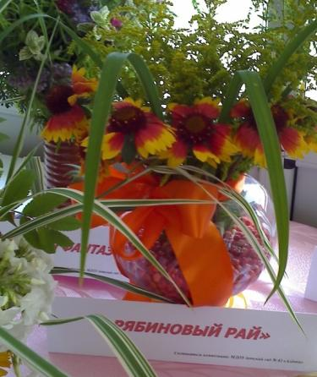
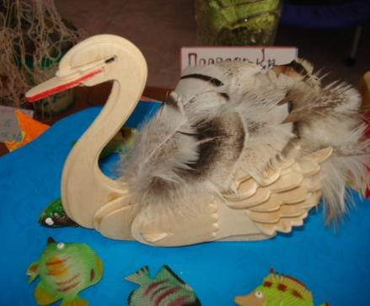
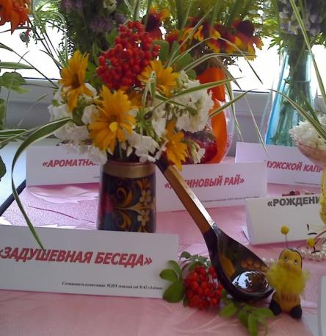
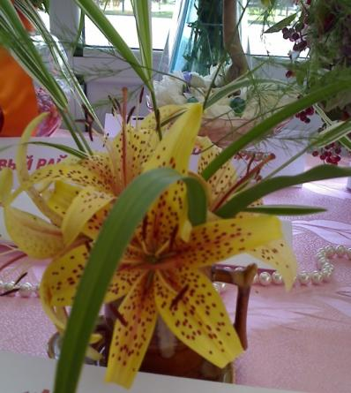
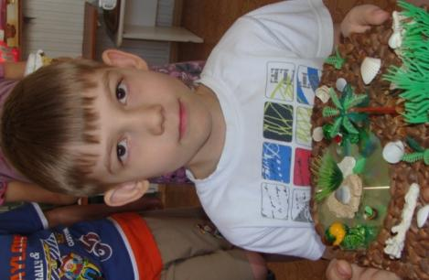
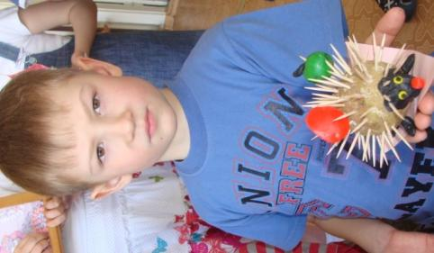
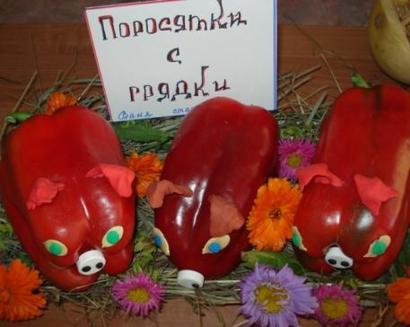

Традиционные
конкурсы
«Выставка цветов»
«Мама, папа, я – спортивная семья»
«Осенняя мозаика»
Стенгазет и семейных журналов
Детско-родительских поделок

Slide 8
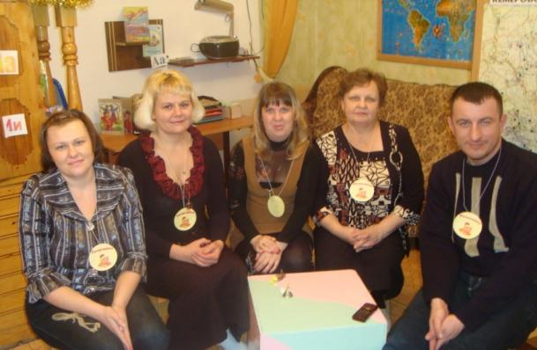
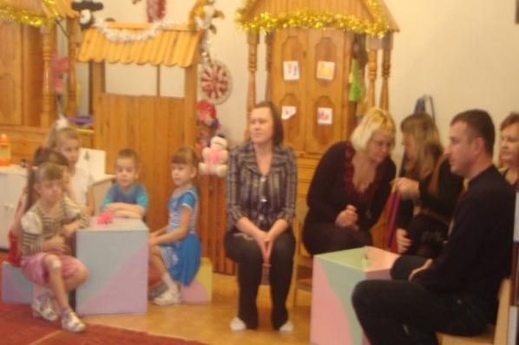

Тематические акции в детском саду
“Патриот” (поздравления для ветеранов войн)
“Внимание - дорога!”
«Снежный городок»
«Бабушкин сундук» (пошив дидактических игрушек)
«Здоровейка» (физкультурное оборудование из нестандартных материалов)
«День семьи»
«День защиты детей»

Slide 9
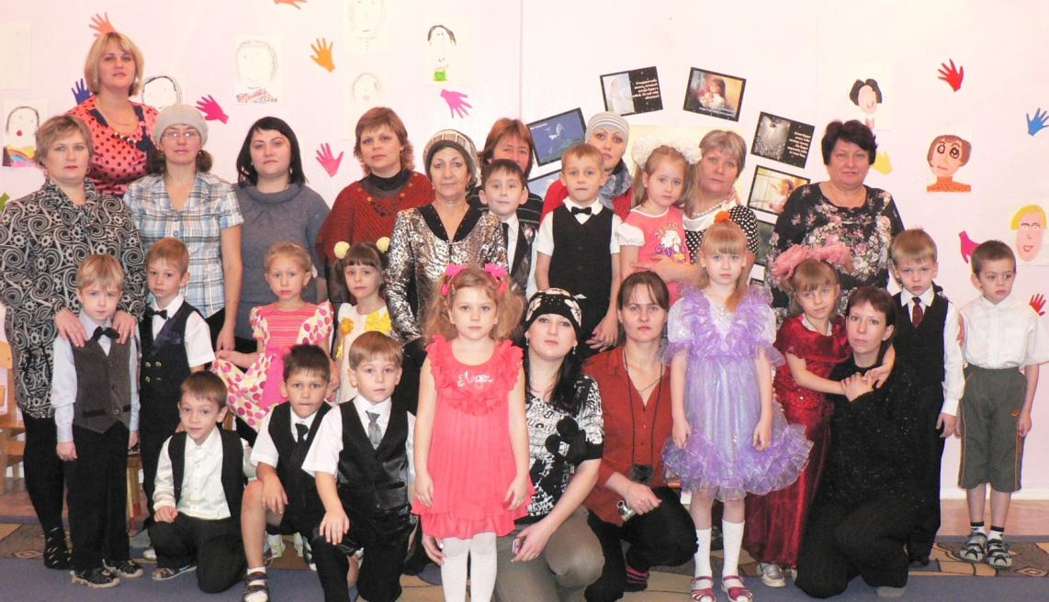
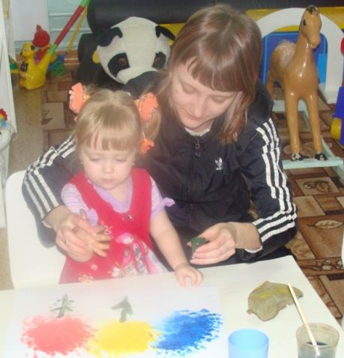
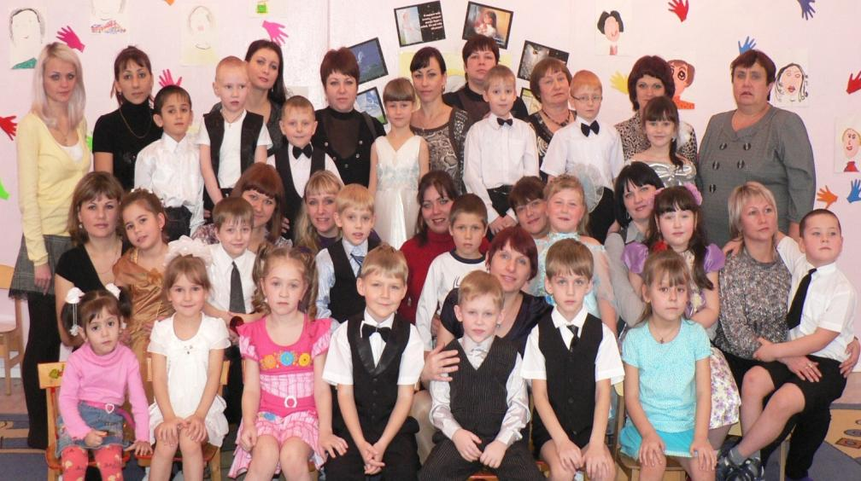
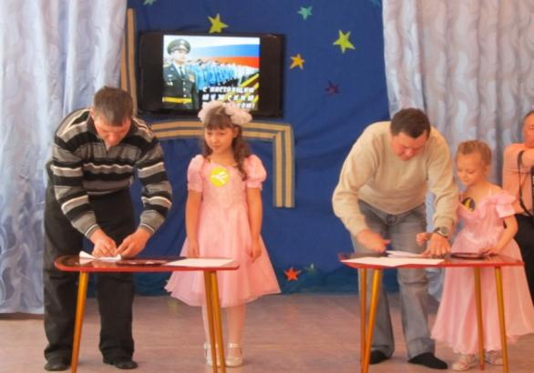

Slide 10
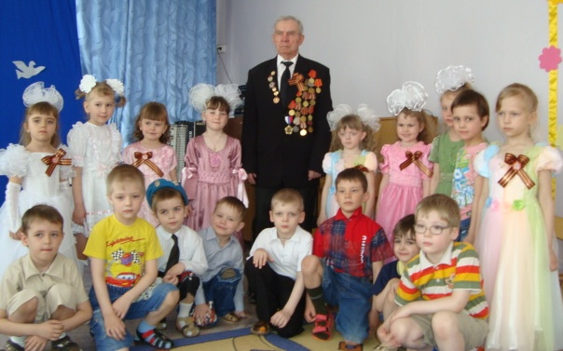
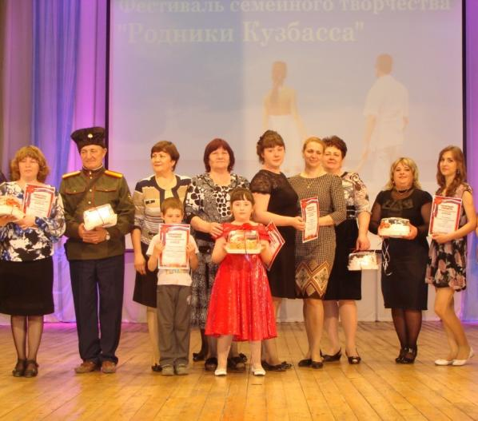
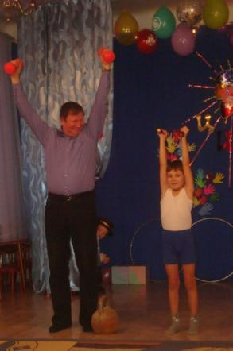
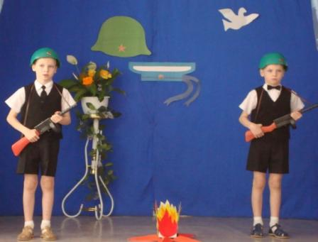
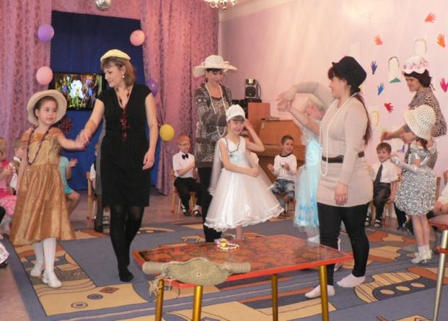
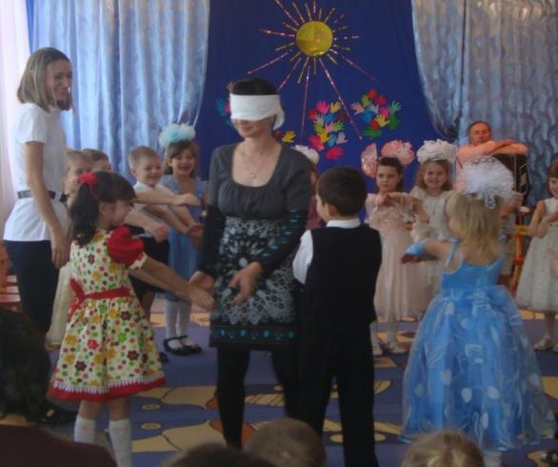

Slide 11
Рекомендации родителям:
Научитесь любить своего ребенка.
Каждый ребенок имеет право быть самим собой, хочется этого родителям или нет. Но принятие не означает одобрения, есть такие вещи, которые одобрить нельзя.
Воспитывайте своим примером!
В психологии есть такой термин: “незаметное воспитание” - это и есть воздействие на ребенка обстановки в семье, поведения родителей, их отношения к ребенку. Психологи заявляют: “Слова не воспитывают, дети становятся такими, как их родители, только еще хуже”. Отсюда вывод: детям надо показывать, как жить, а не рассказывать и тем более читать мораль.
Уважайте своего ребенка.
Каждый человек, независимо от того, какие качества характера ему присущи, заслуживает уважения. Дети заслуживают не меньшего уважения, чем взрослые, ведь они менее психологически защищен от разного рода проявлений неуважения.

Slide 12
Не относитесь слишком серьёзно к процессу воспитания и своей роли в нем.
Не должно быть воспитания только ради воспитания. Одна крайность – это не обращать внимания на воспитание своих детей. Другая – заниматься только этим и ничем больше. В идеале должна быть середина – уделять необходимое внимание воспитанию, но и не забывать о себе.
Предоставляя ребенку свободу в развитии.
Оставайтесь требовательными, но не к результату того, что делает ребенок, а к процессу.
Не допускайте разногласий в семье по соблюдению правил.
Оба родителя должны требовать от ребенка одного и того же.
Не допускать выяснения отношений в присутствии ребенка.

Slide 13
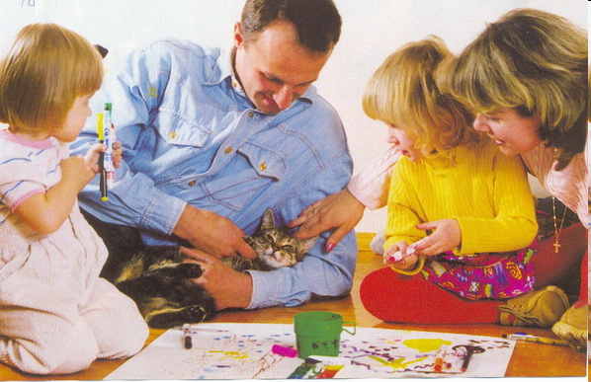
Принимать активное участие в жизни семьи.
Всегда находить время, чтобы поговорить с ребенком;
Интересоваться проблемами ребенка, вникать во все возникающие в его жизни сложности и помогать развивать свои умения и таланты;
Иметь представление о различных этапах в жизни ребенка;
Уважайте своего ребенка.
Воспитание – это не требование неукоснительно выполнять все установленные вами правила. Они имеют право на свое мнение.

Slide 14

Рекомендации по воспитанию детей

Slide 15
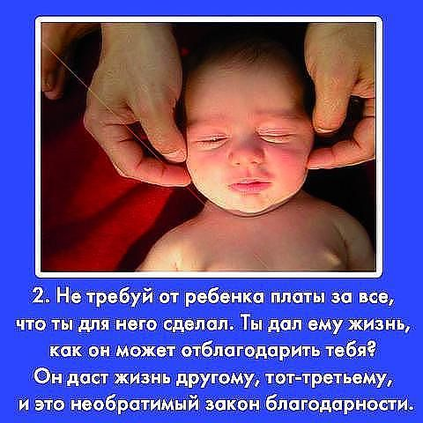

Slide 16
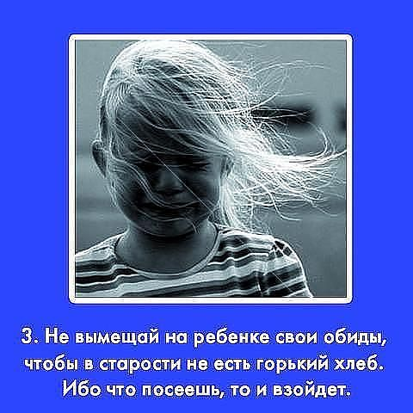

Slide 17


Slide 18


Slide 19


Slide 20


Slide 21
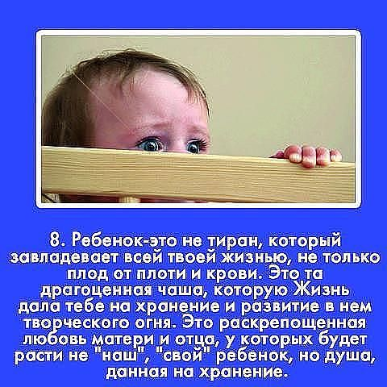

Slide 22


Slide 23
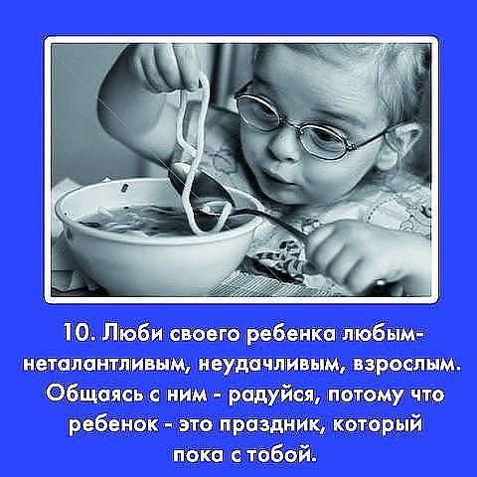

Slide 24
Благоприятный психологический климат
создает возможности всестороннего развития личности каждого члена семьи, дарит чувство защищенности и эмоциональной удовлетворенности, гордость за принадлежность к своей семье,
принципиальность, ответственность

Slide 25


Slide 26

Мы с вами - родители .
И в наших силах
помочь своему ребенку
вырасти добрым, умным,
активным, сильным,
ответственным, творческим…
Одним словом ЧЕЛОВЕКОМ.

Slide 27

СПАСИБО ЗА ВНИМАНИЕ!

